Slide 1

第3章 数据定义与数据传送
3.1 汇编语言程序格式
3.2 汇编语言上机过程
3.3 数据的定义
3.4 数据的传送
汇编语言程序设计

Slide 2
第3章 数据定义与数据传送
掌握数据在内存中的存放格式、数据的定义、地址计数器，掌握汇编指令的格式和操作数的寻址方式，掌握常用数据传送指令，掌握汇编语言程序的编程格式以及常用伪指令，掌握源文件编写到汇编、连接生成可执行文件的操作过程。掌握使用DEBUG对可执行文件进行跟踪调试的方法。
本章要点
强调上机操作的重要性，所以首先从上机操作开始。
汇编语言程序设计

Slide 3
第3章 数据定义与数据传送
3.1 汇编语言程序格式
汇编语言是用指令助记符和符号地址来编写程序
汇编器（MASM）将源程序汇编成二进制代码
汇编语言包括：指令助记符、伪指令、数据和存放数据的变量、标号，及相应的使用规则。
源程序中一条汇编指令或伪指令均占一行
汇编语言程序设计

Slide 4
3.1 汇编语言程序格式
例3.1
实现C=A+B的完整程序
EP301
解读该程序主要有3个方面：
1. 指令和伪指令
2. 汇编语言程序的基本结构
3. 语句的组成
第3章 数据定义与数据传送

Slide 5
3.1 汇编语言程序格式
DATA SEGMENT ;数据段定义
A DB 12H
B DB 78H
C DB ?
DATA ENDS
CODE SEGMENT ;代码段定义
ASSUME CS:CODE,DS:DATA ;ASSUME语句
START: MOV AX,DATA ;装填DS
MOV DS,AX
MOV AL,A
ADD AL,B ;程序主体
MOV C,AL
MOV AH,4CH ;返回DOS
INT 21H
CODE ENDS
END START ;结束语言
六要素
第3章 数据定义与数据传送

Slide 6
3.1 汇编语言程序格式
一 、指令和伪指令
汇编指令是机器指令的助记符，可以被汇编成机器指令，由CPU执行。
伪指令是在汇编过程中实现数据定义、分配存储区、指示程序结束等功能，由汇编器来执行，汇编完成后伪指令就消失了。
第3章 数据定义与数据传送

Slide 7
3.1 汇编语言程序格式
二 、汇编语言源程序基本结构
1. 段定义：
段定义伪指令：SEGMENT、ENDS
2. ASSUME语句：
该伪指令用于设定段寄存器与某个段的关联。
第3章 数据定义与数据传送

Slide 8
3.1 汇编语言程序格式
二 、汇编语言源程序基本结构
3. 装填DS：
指令语句： MOV AX,数据段名 MOV DS,AX
使得DS获得数据段的段地址
注意：ASSUME语句只是建立段与段寄存器的关联，并没有给段寄存器赋值。
第3章 数据定义与数据传送

Slide 9
3.1 汇编语言程序格式
二 、汇编语言源程序基本结构
4. 返回DOS：
指令语句： MOV AH,4CH INT 21H
这是返回DOS的方法之一，通过执行4CH号DOS功能调用返回DOS。
第3章 数据定义与数据传送

Slide 10
3.1 汇编语言程序格式
二 、汇编语言源程序基本结构
5. 结束语句：
伪指令语句： END [标号] 本例中是： END START
表示程序到此为止，并从标号处开始的。即：汇编器在汇编过程中遇到END就结束汇编，同时指明程序从标号所在的一行开始。
第3章 数据定义与数据传送

Slide 11
3.1 汇编语言程序格式
三 、语句的组成
汇编语言源程序中的每一条语句由4项组成：
[ 名字项] 操作项 操作数项 [;注释项]
名字项：符合命名规则的标识符,表示符号地址。
操作项：指令或伪指令的助记符
操作数项：一个或多个表达式，是操作的对象。
注释项：以半角“;”开始,说明语句的功能,可选。
第3章 数据定义与数据传送

Slide 12
3.1 汇编语言程序格式
指令语言和伪指令语句组成的区别：
指令语句：
[标号:] 操作码 操作数 ;注释
START: MOV AX,DATA ;装填DS
伪指令语句：
[符号] 定义符 参数…… ;注释
A DB 12H,78H ; 数据定义
第3章 数据定义与数据传送

Slide 13
第3章 数据定义与数据传送
3.2 汇编语言程序上机过程
一、输入源程序
二、汇编
三、连接
四、运行和调试
实验指导
汇编语言程序设计

Slide 14
3.2 汇编语言程序上机过程
运行汇编语言程序的步骤：
1.用编辑程序，masmplus建立.ASM源程序；
2.使用MASMplus 生成执行文件，也可以分步，先把.ASM文件汇编成.OBJ文件；之后用连接程序LINK把.OBJ文件连接成.EXE文件；
4.在DOSbox虚拟机环境下直接键入可执行文件名即可运行该程序。
5.用调试程序DEBUG调试该程序。
第3章 数据定义与数据传送

Slide 15
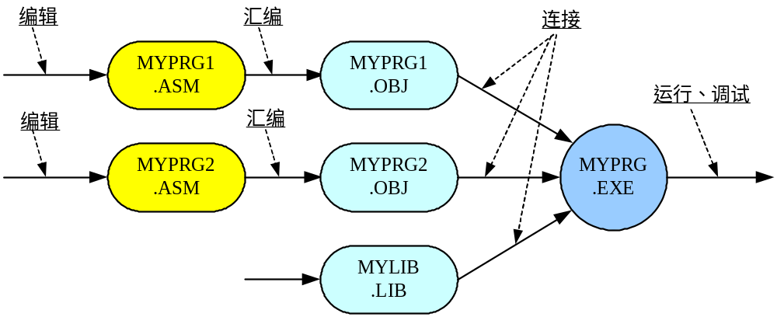
3.2 汇编语言程序上机过程
汇编语言源程序编制完成后，在计算机上的操作过程分为四个阶段：编辑、汇编、连接、运行调试
第3章 数据定义与数据传送

Slide 16
3.2 汇编语言程序上机过程
一 、输入源程序（编辑）
1）打开masmplus进入编辑器
2）编辑源程序并保存为“xxx.asm”文件。
编辑软件可以用记事本（Notepad）、Word或其他全屏幕编辑软件，以 “纯文本”格式保存。
第3章 数据定义与数据传送

Slide 17
3.2 汇编语言程序上机过程
二 、汇编
在集成环境masmplus下，目标文件可以生成。
常用的汇编工具：
Microsoft公司的MASM（Macro Assembler）
Borland公司的TASM（Turbo Assembler）
第3章 数据定义与数据传送

Slide 18
3.2 汇编语言程序上机过程
三 、连接
集成环境下，生成可执行文件。
对于不使用堆栈操作的小程序，警告信息“No stack”没有影响。
把几个程序模块产生的目标文件连接成一个完整的可执行程序；
把“子程序库”中的子程序连接到程序中去。
第3章 数据定义与数据传送

Slide 19
3.2 汇编语言程序上机过程
四 、运行和调试
“MYPRG1”
在DOSbox虚拟机下，直接输入可执行文件名，不管有没有屏幕输出显示，都应该正常返回DOS。
对于没有向屏幕输出的程序，进入DEBUG来查看程序的运行结果。
第3章 数据定义与数据传送

Slide 20
3.2 汇编语言程序上机过程
发生以下两种情况之一的，需要对程序进行“调试”：
(1)汇编语言程序不包含输出结果的相关指令，操作者无法看到程序的运行结果。
(2)程序能够运行，但是不能得到预想的结果。
DEBUG MYPRG1.EXE
TD MYPRG1
第3章 数据定义与数据传送

Slide 21
3.2 汇编语言程序上机过程
汇编语言程序对内存是分段使用的，一般情况下，内存被分为三种类型区：
  堆栈段区 CS指向正当前运行的代码段
  数据段区 DS指向当前的数据段
  代码段区 SS指向当前的堆栈段
下面再看一个简单的程序例子，进一步对汇编语言程序的基本框架结构作补充说明。
第3章 数据定义与数据传送

Slide 22
3.2 汇编语言程序上机过程
_STACK SEGMENT STACK 'STACK' ; 定义堆栈段
DB 256 DUP(0) ; 堆栈区长度256字节
_STACK ENDS ; 堆栈段定义结束
_DATA SEGMENT ; 定义数据段
Msg DB 'Hello, World!', 13,10,'$'
_DATA ENDS ; 数据段定义结束
_TEXT SEGMENT 'CODE' ; 定义代码段
ASSUME CS: _TEXT, DS:_DATA, SS:_STACK
Start: MOV AX, _DATA ; 取数据内存区段地址
MOV DS, AX ; 设置数据段寄存器
MOV DX, Offset Msg
MOV AH, 9
INT 21h ; 中断21h的9号功能,显示字符串
MOV AX, 4C00h
INT 21h ; 运行结束,返回DOS
_TEXT ENDS ; 代码段定义结束
END Start ; 源程序到此为止
ep302
第3章 数据定义与数据传送

Slide 23
3.2 汇编语言程序上机过程
关于内存分段使用：
（1） 代码段
  至少有一个代码段，代码段含有指令，也可以含有伪指令和宏指令。
（2） 数据段
  为数据提供内存区。通常在数据段中定义变量、常量等。
（3） 堆栈段
  定义并分配供堆栈使用的内存区。如果没有堆栈段，仍可以使用系统提供的16个字节的堆栈空间。
ep303
第3章 数据定义与数据传送

Slide 24
3.2 汇编语言程序上机过程
关于源程序的结束与执行入口：
（1）源程序是一个独立的程序或主模块，那么伪指令END后面必须附带一个标号；
（2）若源程序仅是一个普通模块，那么其END后面就不能附带标号 。
第3章 数据定义与数据传送

Slide 25
3.2 汇编语言程序上机过程
关于装填段寄存器：
（1）必须装填DS、ES和SS
（2）CS则由系统装填
（3）堆栈段只要定义完整，SS也可以由系统装。
_STACK SEGMENT STACK ‘STACK’ ;定义堆栈段
DB 256 DUP(0) ; 堆栈区长度256字节
_STACK ENDS ; 堆栈段定义结束
第3章 数据定义与数据传送

Slide 26
3.2 汇编语言程序上机过程
数据段名 SEGMENT
（变量定义及数据空间预置）
数据段名 ENDS
堆栈段名 SEGMENT PARA STACK ‘STACK’
（堆栈空间预置）
堆栈段名 ENDS
代码段名 SEGMENT
ASSUME 段寄存器地址说明
START： （段地址装填）
（主程序体）
（返回DOS）
代码段名 ENDS
END START
第3章 数据定义与数据传送

Slide 27
3.2 汇编语言程序上机过程
由于返回DOS的方法不同，代码段的结构有两种：
代码段名 SEGMENT
ASSUME DS:数据段名，CS:代码段名
ASSUME SS:堆栈段名
START： MOV AX,数据段名
MOV DS,AX
（主程序体）
MOV AH,4CH
INT 21H
代码段名 ENDS
END START
方法一
第3章 数据定义与数据传送

Slide 28
3.2 汇编语言程序上机过程
代码段名 SEGMENT
ASSUME DS:数据段名，CS:代码段名
ASSUME SS:堆栈段名
MAIN PROC FAR
PUSH DS
MOV AX,0
PUSH AX
MOV AX,数据段名
MOV DS,AX
主程序体
RET
MAIN ENDP
代码段名 ENDS
END MAIN
方法二
第3章 数据定义与数据传送

Slide 29
第3章 数据定义与数据传送
3.3 数据的定义
一、数据段定义
二、数据的定义
三、标号和符号的定义
四、操作数表达式
五、其它常用伪指令
汇编语言程序设计

Slide 30
3.3 数据的定义
一、数据段定义
由于采用分段的方法分配和管理内存，编程时，一般程序使用的数据通常定义在数据段内。
每个段都有一个开始语句一个结束语句，通过段定义伪指令实现。
SEGMENT和 ENDS
第3章 数据定义与数据传送

Slide 31
3.3 数据的定义
段定义伪指令
段名 SEGMENT [定位类型] [组合类型] [使用类型] [‘类别’]
:
段名 ENDS
其中：
定位类型：PAGE、PARA、WORD、BYTE
组合类型：PRIVATE、PUBLIC、STACK、COMMON、MEMORY、AT 表达式
使用类型：用来说明使用的寻址方式
‘类别’ ：连接时组成段组的名字
第3章 数据定义与数据传送

Slide 32
3.3 数据的定义
默认时：
定位类型为 PARA 指段的起始地址为从XXXX0H处开始
组合类型为PRIVATE 指该段为私有段，连接时不与其它模块中的同名段合并。 （PUBLIC）则连接时同名端连接在一起。
使用类型为USE16 实模式寻址。 USE32则为保护模式寻址，386以上。
第3章 数据定义与数据传送

Slide 33
3.3 数据的定义
二、数据的定义
汇编语言程序定义的数据有3种：
变量：有自己的名字，在程序运行中可能发生变化，可以在定义时置一个“初值”。
常量：可以直接写在指令内，也可以事先定义在数据段内。
缓冲区：从键盘、外存储器输入时，需要在数据段里事先留出必要的存储单元。向输出设备输出数据时需要定义输出缓冲区。
第3章 数据定义与数据传送

Slide 34
3.3 数据的定义
1.数据定义伪指令
[变量名] 数据定义伪操作 数据 [，数据]……
数据定义伪操作：
DB（Define Byte）：每个数据占用一个字节（8b）
DW（Define Word）：每个数据占用一个字（16b）
DD（Define Double Word）：每个数据占用一个双字(32b)
DQ（Define QuartByte）：每个数据占用8个字节(64b)
DT（Define Ten Byte）：每个数据占用10个字节（80b）
第3章 数据定义与数据传送

Slide 35
3.3 数据的定义
格式：
变量名 DB 操作数1，操作数2，…… ;注释
变量名 DW 操作数1，操作数2，…… ;注释
:
例如
CRLF DB 13,0AH,’$’,?,?
其中，操作数字段可以是各种形式的数据，存入指定的存储单元；也可以只分配存储空间，而不存入确定的数据。
第3章 数据定义与数据传送

Slide 36
3.3 数据的定义
数据定义伪指令的功能：
为一个数据项分配存储单元，并可以赋初值。用一个符号名与这个存储单元相联系。
4个关键字
分配空间
赋初值
确定类型
变量是数据的地址
第3章 数据定义与数据传送

Slide 37
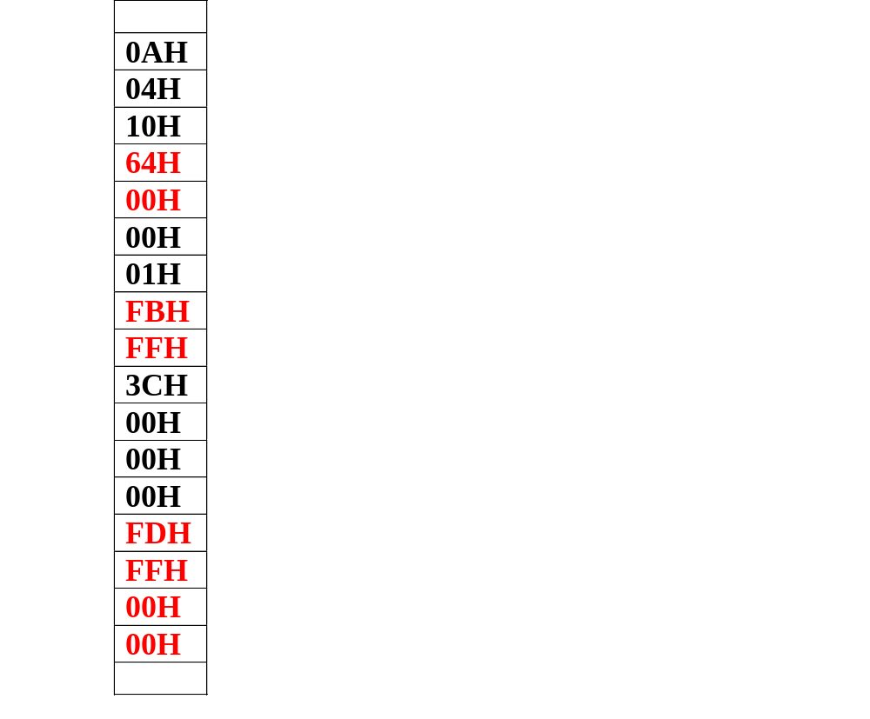
3.3 数据的定义
举例
(1)操作数可以是常数或表达式
BDATA
WDATA
DDATA
BDATA DB 10,4,10H
WDATA DW 100,100H,-5
DDATA DD 3*20,0FFFDH
汇编时，在相应的存储单元中存入数据。如右图所示。
第3章 数据定义与数据传送

Slide 38
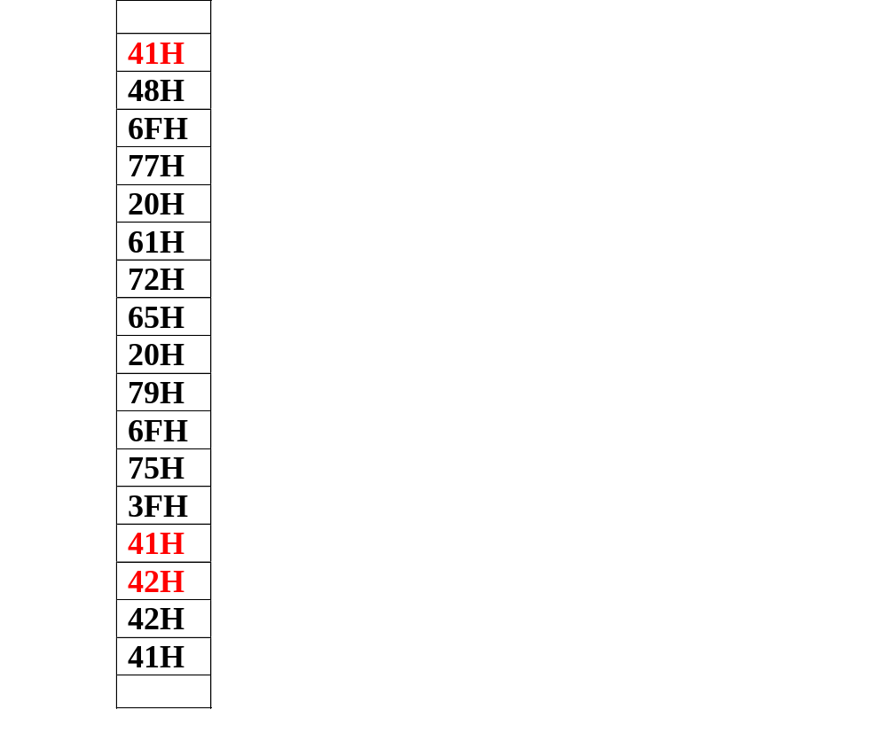
3.3 数据的定义
(2)操作数可以是字符串
MSG
STR1
STR2
STR3
MSG DB ‘A’
STR1 DB ‘How are you?’
STR2 DB ‘AB’
STR3 DW ‘AB’
汇编时，在相应的存储单元中存入数据。如右图所示。
第3章 数据定义与数据传送

Slide 39
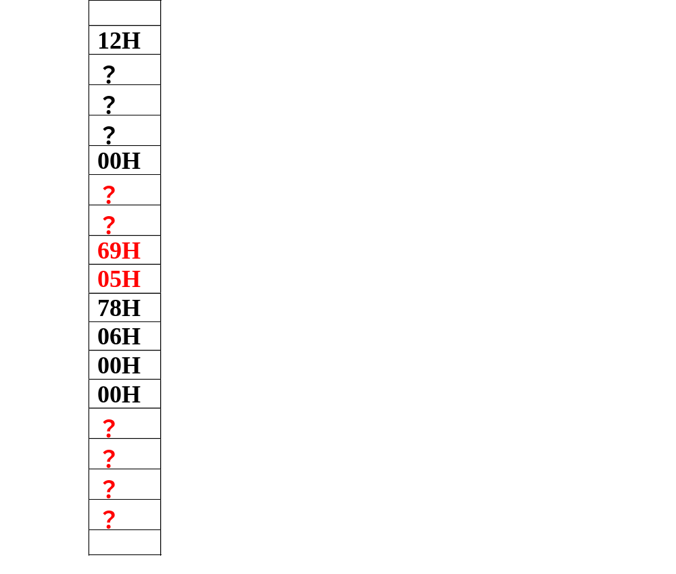
3.3 数据的定义
(3)操作数为“？”，保留空单元。
ABC
DEF
GHI
ABC DB 12H,?,?,?,0
DEF DW ?,569H
GHI DD 678H,?
汇编时，在相应的存储单元中存入数据。如右图所示。
第3章 数据定义与数据传送

Slide 40
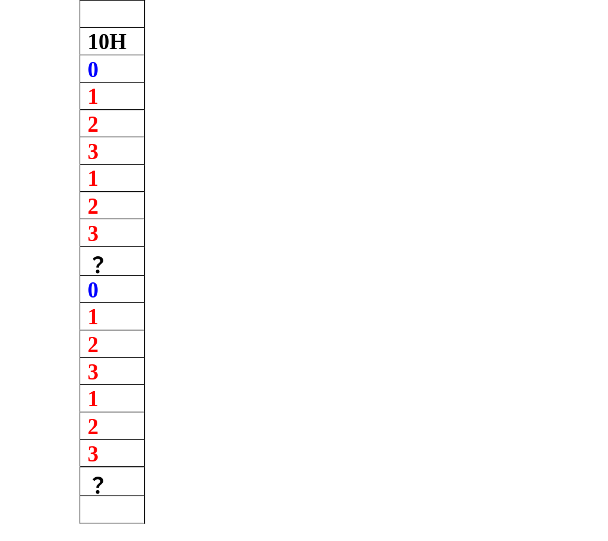
3.3 数据的定义
(4)操作数字段使用重复操作符DUP
ARY3
格式：CNT DUP(OPR1,OPR2,……）
其中，CNT为重复次数，常数。
ARY1 DB 2 DUP(0,1,2,?)
ARY2 DB 1,3 DUP(1,0,2 DUP(6,?),5)
ARY3 DB 10H,2 DUP(0,2 DUP(1,2,3),?)
ARY4 DB 128 DUP(?)
其中ARY3称为嵌套DUP,汇编时,在相应的存储单元中存入数据如右图所示。
第3章 数据定义与数据传送

Slide 41
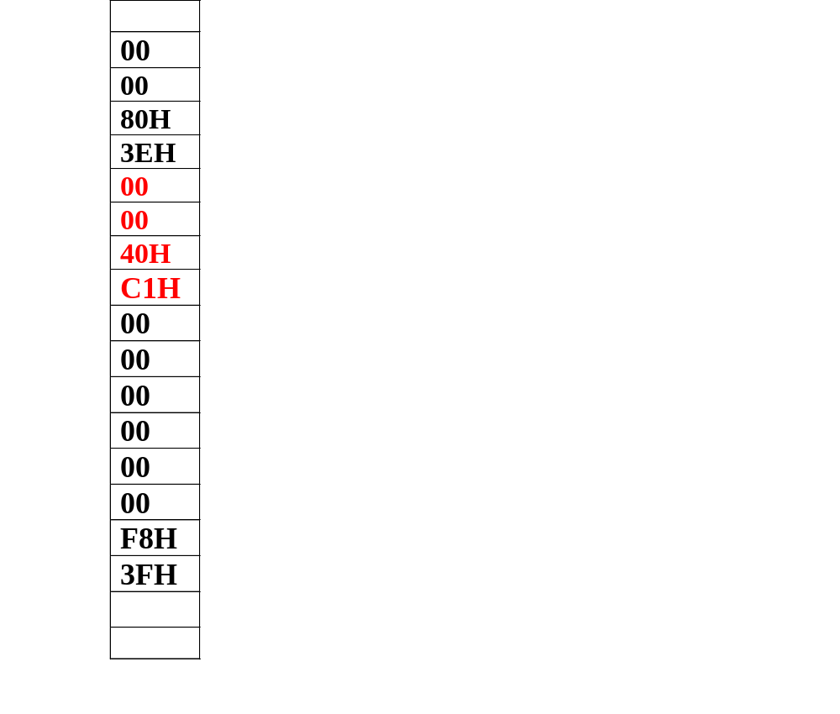
3.3 数据的定义
(5)也可以定义浮点数
SINGLE1
SINGLE2
DOUBLE
SINGLE1 DD 0.25
SINGLE2 DD -12
DOUBLE DQ 1.5
汇编时，在相应的存储单元中存入数据。如右图所示。
第3章 数据定义与数据传送

Slide 42
3.3 数据的定义
(6)操作数也可以为地址
ADDR DW NUM ;偏移地址
NUM DB 12H,56H
ADDB DD BRANCH ;偏移地址,段地址
:
BRABCH: CMP AX,0
用DW可以把变量或标号的偏移地址存入存储器
用DD可以把变量或标号的整个地址存入存储器
第3章 数据定义与数据传送

Slide 43
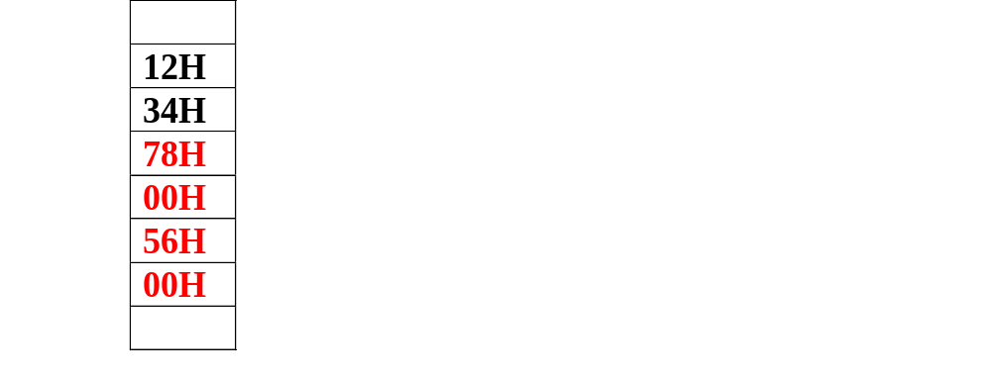
3.3 数据的定义
变量的属性
地址属性和类型属性
数据定义语句前面的变量的值是该语句中第一个数据项在当前段内的第一个字节的偏移地址。每个存储单元与一种类型联系。
OPER1 DB 12H，34H
OPER2 DW 78H，56H
:
MOV AL，OPER1+1 ；AL=34H
MOV AX，OPER2+1 ；AX=5600H
MOV OPRE1+1，0 ；Byte
MOV AL，BYTE PTR OPER2 ；AL=78H
OPER1
OPER2
第3章 数据定义与数据传送

Slide 44
3.3 数据的定义
变量的类型属性：
BYTE
WORD
DWORD
FWORD
QWORD
TBYTE
1
2
4
6
8
10
属性值
第3章 数据定义与数据传送

Slide 45
3.3 数据的定义
修改属性伪指令PTR
PTR:用来建立一个符号地址，但本身并不分配存储器，只是用来给已分配的存储器地址赋于另一种属性。
格式：type ptr expression
TWO_BYTE DW ?
ONE_BYTE EQU BYTE PTR TWO_BYTE
MOV [BX]，5 ；类型不确定
MOV WORD PTR [BX]，5 ；存入字单元
MOV BYTE PTR [BX]，5 ；存入字节单元
第3章 数据定义与数据传送

Slide 46
3.3 数据的定义
三、标号和符号的定义
1.标号
标号是指令的地址
标号可以定义在目的指令的同一行的最前面，也可以在目的指令前一行单独一行定义。
标号通常作为转移指令的目标地址
第3章 数据定义与数据传送

Slide 47
3.3 数据的定义
标号的属性：
同变量一样具有地址属性和类型属性
段属性
偏移属性
类型属性
NEAR
FAR
第3章 数据定义与数据传送

Slide 48
3.3 数据的定义
2.符号定义伪指令
1
符号名 EQU 表达式
例如，有以下定义：
CNT EQU 15
MOVE EQU MOV
汇编时，对EQU定义的符号名用对应的表达式进行“替换”:
MOV CX, CNT+1 ;等价于MOV CX, 15+1
MOVE AX,[SI] ;等价于MOV AX,[SI]
第3章 数据定义与数据传送

Slide 49
3.3 数据的定义
2
符号名 = 表达式
“=”定义符号名时，只能使用常数表达式，而且对一个符号名可以多次定义。一个新的定义出现后，原来的定义自动终止。
注意(1)用EQU定义的符号名不允许重复定义。
(2)在同一源文件中，同一符号名不能同时使用EQU和“=”语句来分别定义。
：
EMP=8
：
EMP=EMP+1
MOV AL,EMP ;等价于MOV AL, 9
第3章 数据定义与数据传送

Slide 50
3.3 数据的定义
3.标号和变量名的其它定义方式*
LABEL和THIS
格式：
标识符 LABEL 类型
标识符 EQU THIS 类型
功能
定义一个指定类型的变量名和标号
第3章 数据定义与数据传送

Slide 51
3.3 数据的定义
例如：
BVAR LABEL BYTE
WVAR DW 1234H
BVAR EQU THIS BYTE
WVAR DW 1234H
注意：只是定义了一个符号地址，并没有分配空间。
又如
Loc LABEL FAR
第3章 数据定义与数据传送

Slide 52
3.3 数据的定义
四、（操作数）表达式
表达式是将常量、符号地址(变量和标号)、符号常量，用运算符合括号连接起来的句子。
指令中的操作数，包括立即数和存储器操作数都可以用一个表达式来代替。
这个表达式在汇编成目标的时候进行计算，它的结果用来产生目标代码。
设变量X的偏移地址为1020H，Y EQU 6
MOV AL, X+5
MOV AL, X+5
MOV AL, X+5
MOV AL, X+5
MOV AL, X+5
MOV AL, X+5
MOV AL, X+5
MOV AL, X+5
MOV AL, Y-1
MOV AL, [1025H]
MOV AL, [1025H]
MOV AL, [1025H]
MOV AL, 5
MOV AL, X+5
MOV AL, [1025H]
第3章 数据定义与数据传送

Slide 53
3.3 数据的定义
1． 常数
数值常数，如12,34H,101010B
字符串常数，如‘ASDF’
符号常数，如CNT EQU 100
第3章 数据定义与数据传送

Slide 54
3.3 数据的定义
2． 数值表达式
数值表达式在汇编源程序时进行计算，它的结果用作指令中的立即数操作数。
算术运算符
逻辑运算符
关系运算符
专用操作符
用于产生立即数操作数的表达式有4类运算符：
第3章 数据定义与数据传送

Slide 55
3.3 数据的定义
(1)算术运算符
+ 、 - 、 * 、 / 、 MOD
例如：
MOV DX，BLOCK+(6-1)*2 ;地址表达式
MOV CX，(END-ARRAY)/2 ;字数组长度
第3章 数据定义与数据传送

Slide 56
3.3 数据的定义
(2)逻辑运算符
AND 、OR 、NOT 、XOR
例如：
MOV DX，PORT_VAL OR 30H
AND CX，ARRAY AND OFEH
第3章 数据定义与数据传送

Slide 57
3.3 数据的定义
(3)关系运算符
EQ、NE、LT、GT、LE、GE
关系运算符要求的两个操作数必须都为数字或是同一段内的两个存储器地址。结果为真表示为全1，结果为假表示为0。
例如：
MOV BX，VAL EQ 5 ;当VAL等于5时，X=0FFFFH
MOV AX，((X LE Y)AND X)+((Y LT X) AND Y)
;取X、Y中的小的数送AX。
第3章 数据定义与数据传送

Slide 58
3.3 数据的定义
(4)数值回送操作符（分析操作符）
OFFSET、SEG、TYPE、LENGTH、SIZE
格式：OFFSET Variable或label
SEG Variable或label
TYPE Variable
LENGTH Variable
SIZE Variable
功能：分别回送偏移地址、段地址、以字节数表示的类型值、使用DUP时的单元数、字节数。
第3章 数据定义与数据传送

Slide 59
3.3 数据的定义
例:
FEES DW 100 DUP(0)
ARRY DW 1,2,3
TABL DB ‘ABCD’
MOV CX， LENGTH FEES ；CX=100
MOV CX， LENGTH ARRY ；CX=1
MOV CX， LENGTH TABL ；CX=1
MOV CX， SIZE FEES ；CX=200
MOV CX， SIZE ARRY ；CX=2
MOV CX， SIZE TABL ；CX=1
SIZE=LENGTH*TYPE
第3章 数据定义与数据传送

Slide 60
3.3 数据的定义
(5)属性操作符（合成操作符）
PTR、段操作符、SHORT、THIS
段操作符:用来表示一个标号、变量或地址表达式的段属性。如：MOV AX，ES:[BX+SI]
SHORT:用来表明JMP指令中转移地址的属性，指出转移地址是下一条指令地址的-128~127字节范围内。如 JMP SHORT TAG
：
TAG：
第3章 数据定义与数据传送

Slide 61
3.3 数据的定义
PTR:用来建立一个符号地址，但本身并不分配存储器，只是用来给已分配的存储器地址赋于另一种属性。
格式：type PTR expression
例： TWO_BYTE DW ?
ONE_BYTE EQU BYTE PTR TWO TWO_BYTE
MOV [BX]，5 ；类型不确定
MOV WORD PTR [BX]，5 ；存入字单元
MOV BYTE PTR [BX]，5 ；存入字节单元
第3章 数据定义与数据传送

Slide 62
3.3 数据的定义
THIS:同PTR一样建立一个指定类型的地址操作数。该操作数的段地址和偏移地址与下一个存储单元地址相同。
格式：THIS attribute或type
例： FIRST EQU THIS BYTE
MYWORD DW 100 DUP(？)
例：
START EQU THIS FAR
MOV CX,100
注意：THIS和PTR的不同。
第3章 数据定义与数据传送

Slide 63
3.3 数据的定义
2． 地址表达式
“+、-”运算符对构成有效地址的各个分量进行“加”、“减”操作。
设变量X的偏移地址为1020H，
MOV BL, X-10H ;产生EA=1010H
MOV AL, X+6 ;产生EA=1026H
MOV AX, 2[BX][DI] ; [BX+DI+2]
第3章 数据定义与数据传送

Slide 64
3.3 数据的定义
运算符与操作符的优先级
1. 圆括号、方括号、结构变量、LENGTH、SIZE
2. 名：（段取代）
3. PTR、OFFSET、SEG、TYPE、THIS、段操作符
4. HIGH、LOW
5. *、/、MOD、SHL、SHR
6. + 、-
7. EQ、NE、LT、LE、GT、GE
8. NOT
9. AND
10. OR、XOR
11. SHORT
第3章 数据定义与数据传送

Slide 65
3.3 数据的定义
五、其它常用伪指令
正常情况下，段内偏移地址从“段名 SEGMENT”以下,以0000H开始,每分配一个单元,偏移地址加1。
DATA SEGMENT
X DB 12H
Y DW 34H
Z DD 56H
DATA ENDS
X的偏移地址为0000H
Y的偏移地址为0001H
Z的偏移地址为0003H
第3章 数据定义与数据传送

Slide 66
3.3 数据的定义
1.ORG语句
格式: ORG 表达式
用来设置当前地址计数器的值。其中，表达式必须是一个可以计算得到正整数，数值范围是0～65535。
DATA SEGMENT
ORG 100H
X DB 12H
Y DW 34H
Z DD 56H
DATA ENDS
这样，由于用ORG指令重新设置DATA段的起始偏移地址，所以，X单元的偏移地址为0100H、Y单元的偏移地址为0101H、Z单元的偏移地址为0103H。
第3章 数据定义与数据传送

Slide 67
3.3 数据的定义
ORG语句在COM文件中的作用
COM文件空间小于64K，不分段，程序在PSP后存放，所以ORG必须100H。
CODE SEGMENT
ORG 100H
ASSUME CS:CODE,DS:CODE,SS:CODE
START:
:
:
CODE ENDS
END START
第3章 数据定义与数据传送

Slide 68
3.3 数据的定义
2.地址计数器$
汇编器使用地址计数器来保存当前正在汇编的指令或数据的偏移地址 。
每个段开始时，地址计数器清0，然后根据指令或数据的具体汇编过程，地址计数器逐步增加。用“$”直接引用当前地址计数器的值 。
第3章 数据定义与数据传送

Slide 69
3.3 数据的定义
例如：
BUF DB 12H,34H,10H,20H CNT EQU $-BUF
SUM DW ?
:
汇编后，CNT的值为4，实际为BUF数组的存储单元数。
第3章 数据定义与数据传送

Slide 70
第3章 数据定义与数据传送
3.4 数据的传送
一、汇编指令格式
二、寻址方式
三、程序段
四、数据传送指令
汇编语言程序设计

Slide 71
3.4 数据的传送
一、汇编指令格式
汇编语言程序由若干“语句”组成，每个“语句”占用一行。
指令语句
——能执行，有代码
伪指令语句
——说明性，无代码
宏指令语句
——一条指令代替一组指令
三种类型的语句
第3章 数据定义与数据传送

Slide 72
3.4 数据的传送
3种语句4个成分
指令语句
[标号:] 操作码 [操作数][,操作数] [;注释]
伪指令语句
[符号 ] 定义符 参数1,…，参数n [;注释]
宏指令语句
[标号:] 宏指名 参数1,…，参数n [;注释]
名字项 操作项 操作数项 注释项
第3章 数据定义与数据传送

Slide 73
3.4 数据的传送
指令语句的格式：
[标号:]程序员给这一行起的名字，后面跟上冒号，代表这一行的地址。
操作码是这条指令需要完成的操作，用指令助记符表示。
[操作数]是指令的操作对象，指令的操作数可以0～3个。
两个操作数时，右面的操作数称为“源操作数”，左面的操作数称为“目的操作数”。“源操作数”参与指令操作，不保存结果，内容不会改变。“目的操作数”参与指令操作，还保存指令的操作结果。
[;注释]用来添加一些说明，例如说明本行指令的功能。
第3章 数据定义与数据传送

Slide 74
3.4 数据的传送
操作数的种类
(1) 立即数——操作数本身，存放在指令代码中。
(2) 寄存器操作数——操作数存放在CPU内部寄存器中。
(3) 内存操作数——操作数存放在内存中，一般在数据段、附加段、甚至堆栈段。给出的是操作数的地址。
(4) 端口操作数——在I/O指令中，给出的端口地址。如 IN AL，34H
第3章 数据定义与数据传送

Slide 75

3.4 数据的传送
立即数：
二进制/十进制/十六进制常数，可求值的表达式，字符，标号等都可以用作操作数。
常数300送入BX寄存器：
MOV BX, 300
或者：MOV BX, 150*2
DATA段的段基址送DS：
MOV AX, DATA
MOV DS, AX
第3章 数据定义与数据传送

Slide 76
3.4 数据的传送
假设已经定义：
X DW 150
Y DB 28
则：
MOV BX, X*2 ;是错误的,
MOV BX, Y-X ;是地址表达式
MOV BX, OFFSET X ;是立即数表达式
注意：立即数不能用作目的操作数。
第3章 数据定义与数据传送

Slide 77
3.4 数据的传送
寄存器操作数：
包括段寄存器，通用数据、地址寄存器。
例如： ADD AX,BX
MOV DX,BX
BX是“源操作数”，写在右边，指令执行后，它的内容不会被改变。
AX或DX是“目的操作数”，写在左边，指令执行后，它的内容将被改变。
注意：IP/EIP和FLAGS/EFLAGS一般不作为操作数出在指令中。
第3章 数据定义与数据传送

Slide 78

3.4 数据的传送
存储器操作数：
为了对存储器的一个单元进行访问，需要给出这个单元的段基址和偏移地址。
大多数情况下，指令使用DS寄存器的内容作为操作数的段基址，指令中不需要再指出段基址。
通常在程序开始处把数据段的段基址装入DS寄存器：
MOV AX, DATA
MOV DS, AX
指出偏移地址的方法有两种：直接的和间接的。
第3章 数据定义与数据传送

Slide 79
3.4 数据的传送
二、寻址方式
（1）立即寻址
（2）寄存器寻址
（3）直接寻址
（4）间接寻址
（5）相对寻址
（6）基址变址
（7）相对基址变址
（8）比例因子
内存操作数
第4章 数据定义与数据传送

Slide 80
3.4 数据的传送
（1）立即寻址
操作数直接放在指令中，紧跟在操作码之后，与操作码一起存放在代码段中。可以是字节/字/双字。
例如 MOV AL，5
MOV AX，3064H
MOV EAX，12345678H
如下图所示：
第3章 数据定义与数据传送

Slide 81
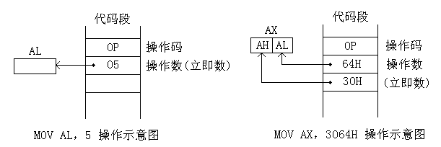
3.4 数据的传送
第3章 数据定义与数据传送

Slide 82
3.4 数据的传送
立即寻址主要用途是给寄存器赋初值。用来表示常数。
注意只能用于源操作数，不能用于目的操作数。
第3章 数据定义与数据传送

Slide 83
3.4 数据的传送
（2）寄存器寻址
操作数在寄存器中，指令指定寄存器号（名）。
对于16位操作数，寄存器可以是AX、BX、CX、DX、SI、DI、SP、BP；对于8位操作数，寄存器可以是AH、AL、BH、BL、CH、CL、DH、DL。对于32位操作数，寄存器可以是EAX、EBX、ECX、EDX、ESI、EDI、ESP、EBP；
例： MOV AX，BX
MOV ECX，EDX
MOV DL，AL
第3章 数据定义与数据传送

Slide 84
3.4 数据的传送
寄存器寻址方式由于操作数在寄存器中，不需要访问存储器，所以速度最快，也最常用。
第3章 数据定义与数据传送

Slide 85
3.4 数据的传送
（3）直接寻址
在指令里直接写出存储单元的偏移地址。
DATA SEGMENT
A DB 12, 34, 56
ARRAY DW 55, 66, 77, 88, 99
DATA ENDS
设：已把DATA代表的段基址装入DS
MOV BL, A ; 也可以写作 MOV BL, [A]
MOV BH, A+1 ; 或MOV BH, [A+1]
或MOV BH, A [1]
第3章 数据定义与数据传送

Slide 86
3.4 数据的传送
假设已经知道A的偏移地址是0000H，前面的指令可以写作：
MOV BL, [0000H] ; 方括号不能省略
MOV BH, [0001H] ; 方括号不能省略
常数地址格式一般没有实用价值。
上面的两条指令可以用一条指令代替：
MOV BX, [0000H]
;取地址0000H开始的两字节, 送入BL和BH
第3章 数据定义与数据传送

Slide 87
3.4 数据的传送
假设已经定义：
X DW 350
指令 MOV BX, X ;是16位传送指令，正确
指令 MOV BL, X ;是错误的,操作数类型不匹配
MOV AL, [2100H] ; 正确，8位传送指令。
MOV AX, [2100H] ; 正确，16位传送指令。
MOV EAX, [2100H] ;正确，32位传送指令。
第3章 数据定义与数据传送

Slide 88
3.4 数据的传送
（4）间接寻址
把存储单元的偏移地址先装入某个寄存器，通过这个寄存器来找到这个存储单元，也称为“寄存器间接寻址”。
若已经定义：A DB 12, 34
MOV SI, OFFSET A ; 把变量A的偏移地址装入SI
; OFFSET是保留字，表示取出后面变量的偏移地址
MOV BL, [SI] ; 变量A的第一个值送BL
MOV BH, [SI+1] ; 第二个值送BH, MOV BH, 1[SI]
第3章 数据定义与数据传送

Slide 89
3.4 数据的传送
注意
16位80X86微处理器只有BX，BP，SI，DI这4个寄存器可以用来“间接寻址”。不另加说明的话，使用BP时自动用SS的值作为段基址，使用BX，SI，DI时自动用DS的值作为段基址。
返回
第3章 数据定义与数据传送

Slide 90
3.4 数据的传送
已经定义：ARRAY DW 35, 73, 276, 780, 12, 55
取出字数组ARRAY的第3个元素送入AX：
方法1:直接寻址
MOV AX, ARRAY [4]
；ARRAY代表数组首地址，位移量= 4，直接寻址
；也可以写作“MOV AX, ARRAY+4”
方法2：间接寻址
MOV BX, OFFSET ARRAY ；数组首地址装入BX
MOV AX, [BX+4] ; 第3个元素距数组首元素4个字节
方法3：相对寻址
MOV BX, 4 ;第3个元素距数组首地址的位移量装入BX
MOV AX, ARRAY [BX] ；ARRAY代表数组首地址，BX中是位移量
第3章 数据定义与数据传送

Slide 91
3.4 数据的传送
（5）相对寻址
MOV AX,COUNT[BX]
（6）基址变制
MOV AX,[SI][BX]
（7）相对季址变址
MOV AX,COUNT[BX][DI]
注意
第3章 数据定义与数据传送

Slide 92
3.4 数据的传送
已经定义：ARRAY DW 35, 73, 276, 780, 12, 55
取出字数组ARRAY的第3个元素送入AX：
方法4：基址+变址
MOV BX, OFFSET ARRAY ；数组首地址装入BX
MOV SI, 4
MOV AX,[BX+SI] ; 第3个元素距数组首元素4个字节
基址变址，以及相对基址变址的寻址方式对于处理二维数据（如矩阵）比较方便。
第3章 数据定义与数据传送

Slide 93
3.4 数据的传送
（8）32位存储器寻址
[基址+比例因子×变址+位移量]
MOV AX, ARRAY[4] ;直接寻址，有效地址=ARRAY+4
MOV AX, [ECX] ;可以用任何一个通用寄存器间接寻址
MOV AX, [EAX+4] ;寄存器相对寻址
MOV AX, [EBX+ECX] ;基址（EBX）变址（ECX）寻址
MOV AX, [EBP+EDX+4]
;相对基址（EBP）变址（EDX）寻址，使用SS
MOV AX, [EBX+4*ESI]
;变址寄存器可以乘上比例因子1，2，4，8
MOV AX, [8*EBP+ECX+6]
;相对基址（ECX）变址（EBP）寻址，使用DS
第3章 数据定义与数据传送

Slide 94
3.4 数据的传送
在“实地址模式”下，偏移地址用16位二进制表示，用于寻址的32位寄存器的高16位必须为0。
所有的32位通用寄存器都可以用来间接寻址，一旦使用EBP作为“基址寄存器”，表示使用SS作为段基址寄存器。
MOV AX, [EBX][EBP] ; 基址(EBX)变址(EBP)寻址，使用DS
MOV AX, [EBP][EBX] ; 基址(EBP)变址(EBX)寻址，使用SS
注意：作为变址寄存器的32位寄存器不可以使用ESP。
第3章 数据定义与数据传送

Slide 95
3.4 数据的传送
I/O寻址方式
直接I/O寻址方式：IN AL,40H
OUT 42H,AL
间接I/O寻址方式：IN AL,DX （MOV DX,1F7H）
OUT DX,AL
第3章 数据定义与数据传送

Slide 96
3.4 数据的传送
三、程序段
1. 程序段的定义
程序段的段定义同数据段，同样使用段定义语句SEGMENT和ENDS，另外的主要元素包括ASSUME语句，装填DS，返回DOS。以及程序处理主体。
由于返回DOS的方法不同，导致程序段有两种不同的格式。
第3章 数据定义与数据传送

Slide 97
3.4 数据的传送
设已定义数据段名为“DATA”，程序段常见格式:
MYCODE SEGMENT
ASSUME CS: MYCODE, DS: DATA
START: MOV AX, DATA
MOV DS, AX
：
（程序处理主体）
：
MOV AX, 4C00H
INT 21H
MYCODE ENDS
END START
第3章 数据定义与数据传送

Slide 98
3.4 数据的传送
MYCODE SEGMENT
ASSUME CS: MYCODE, DS: DATA
MAIN PROC FAR
PUSH DS
MOV AX,0
PUSH AX
MOV AX, DATA
MOV DS, AX
：
：
RET
MAIN ENDP
MYCODE ENDS
END START
另一种程序段格式，返回DOS的方式不同:
第3章 数据定义与数据传送

Slide 99
3.4 数据的传送
2.ASSUME语句
ASSUME 段寄存器:段名,段寄存器:段名,……
其中：
段寄存器必须是CS、DS、ES、SS中的一个；
段名必须是由SEGMENT定义的段名；
ASSUME NOTHING可取消前面由ASSUME所指定的段寄存器。
例如：ASSUME CS:CODE,DS:DATA,SS:STACK
第3章 数据定义与数据传送

Slide 100
3.4 数据的传送
说明
1.ASSUME语句如果一行写不下，分行写时需再次使用ASSUME语句，如：
ASSUME CS:MYCODE，DS:MYDATA
ASSUME SS:STACK
2.ASSUME分配段寄存器，但并不能把段地址装入段寄存器,所以在代码段中,还必须把段地址装入相应的段寄存器。
第3章 数据定义与数据传送

Slide 101
3.4 数据的传送
3.装填段寄存器
MYDATA SEGMENT
BUF DB 12H
MYDATA ENDS
MYSTACK SEGMENT PARA STACK ‘STACK’
DW 64 DUP(?)
TOS LABEL WORD
MYSTACK ENDS
CODE1 SEGMENT
ASSUME CS:CODE1,DS:MYDATA,SS:MYSTACK
START： MOV AX，MYDATA
MOV DS，AX ；装填DS
MOV AX，MYSTACK
MOV SS，AX ；装填SS
MOV SP，TOS
: ；CS不用装，由系统自动完成。
CODE1 ENDS
第3章 数据定义与数据传送

Slide 102
3.4 数据的传送
4. 程序的入口地址
START标号或其它，与结束语句END中的标号一致。
“START”是第一条指令的“标号”，也即该条指令的符号地址。
“END”伪指令表示源程序结束，同时紧跟着的“START”表示本程序的执行从标有“START”的第一条指令开始，它的地址称为这个程序的“入口地址”。
第3章 数据定义与数据传送

Slide 103
3.4 数据的传送
5. 结束语句
END [标号]
结束语句END表示整个程序到此为止，后面的任何代码都不会被汇编。如果END后没有入口标号，程序会从源程序的第一行开始，显然会导致不能正常运行。（所以主模块的END后必须有标号，子模块不需要有。）
第3章 数据定义与数据传送

Slide 104
3.4 数据的传送
6. 处理器选择伪指令
需要使用8086以外的其它80x86系列CPU指令时，应该在程序的第一行标明所使用的处理器。如：
.386 .386P
.486 .586P
仅使用8086指令系统时可以省略处理器选择指令。
第3章 数据定义与数据传送

Slide 105
3.4 数据的传送
7.简化定义（举例）
.MODEL SMALL
.STACK 100H
.DATA
VAR DW 1234H
.CODE
START： MOV AX,@DATA
MOV DS,AX
…
MOV AX,4C00H
INT 21H
END START
第3章 数据定义与数据传送

Slide 106
3.4 数据的传送
四、数据传送指令
1. 基本传送指令
2. 堆栈传送指令
3. 其他传送指令
第3章 数据定义与数据传送

Slide 107
3.4 数据的传送
数据传送是计算机中最基本、最频繁、最重要的一组操作，用于实现存储器与寄存器、寄存器与寄存器，以及与I/O端口之间的数据传送。
常用
MOV、LEA、XLAT、XCHG、PUSH、POP、PUSHF、POPF
除了和标志有关的传送指令，大多数不影响标志位。
第3章 数据定义与数据传送

Slide 108
3.4 数据的传送
1. 基本传送指令
MOV （Move，传送）指令
格式：MOV DST，SRC ；DW/W/B
功能：（DST） <——（SRC）
说明：
DST：目的操作数，可以是M（存储器）、R（寄存器）、A（累加器）；
SRC：源操作数，可以是M、R、A、立即数。
不影响标志位
数据传送的示意图如下：
第3章 数据定义与数据传送

Slide 109
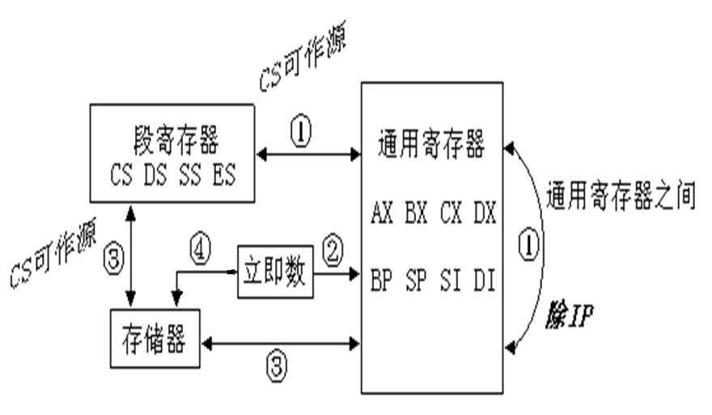
3.4 数据的传送
第3章 数据定义与数据传送

Slide 110
3.4 数据的传送
MOV指令的使用限制（5点）
（1） 源操作数与目的操作数可以是字节、字或双字，但必须有相同的类型；
（2）源操作数与目的操作数不能同时为存储器操作数；
（3）目的操作数不能是立即数；
（4）FLAGS、EFLAGS、IP、EIP不能用作操作数。
第3章 数据定义与数据传送

Slide 111
3.4 数据的传送
MOV指令的使用限制（续）
（5）段寄存器作为操作数时：
源操作数与目的操作数不能同时为段寄存器；
目的操作数是段寄存器时，源操作数只能是寄存器或存储器，不能是立即数；
CS不能用作目的操作数。
第3章 数据定义与数据传送

Slide 112
3.4 数据的传送
MOV指令举例1（通用寄存器,立即数）
赋初值
正确：
MOV AL, 30H ;字节传送指令，执行后（AL）= 30H
MOV AX, 30H ;字传送指令，执行后（AX）= 0030H
MOV EAX, 30H ;双字传送指令，执行后(EAX) = 0000 0030H
MOV AL, -5 ；字节传送指令，执行后（AL）= 0FBH
MOV AX, -5 ；字传送指令，执行后（AX）= 0FFFBH
错误：
MOV 30H, AL ；立即数不能用作目的操作数
MOV AL, 300 ; 源操作数超出范围
MOV SS, 2300H ; 立即数不能送段寄存器
第3章 数据定义与数据传送

Slide 113
3.4 数据的传送
MOV指令举例2（存储器,立即数）
假设 X_BYTE DB ？
Y_WORD DW ？
正确：
MOV X_BYTE, -5 ; 字节传送指令，-5(0FBH)送X_BYTE
MOV Y_WORD, -5 ；字传送指令，-5(0FFFBH)送Y_WORD
错误：
MOV X_BYTE, 300 ; 目的操作数超出范围
MOV [BX], 30H ; 操作数类型不能确定
类型不确定时必须使用PTR指定类型
第3章 数据定义与数据传送

Slide 114
3.4 数据的传送
MOV指令举例3（寄存器,寄存器)
正确：
MOV CL, DH ;字节传送指令，DH寄存器内容送入CL
MOV ECX, EDX ; 双字传送指令，EDX寄存器内容送入ECX
MOV AX, CS ;字传送指令，CS寄存器内容送入AX
MOV SS, CX ;字传送指令，CX寄存器内容送入SS
类型必须一致
错误：
MOV CL, DX ;操作数类型不匹配
MOV ESI, BH ;操作数类型不匹配
MOV CS , AX ;CS不能作为目的操作数
MOV DS, CS ;不能同时为段寄存器
MOV DS,1200H ;段寄存器不能送立即数
第3章 数据定义与数据传送

Slide 115
3.4 数据的传送
MOV指令举例4（存储器，寄存器）
假设变量X_BYTE用DB定义，变量Y_WORD用DW定义
正确：
MOV [BP], BL ;字节传送指令，BL寄存器内容送SS:[BP]
MOV [BX], AX ;字传送指令，AX内容送DS:[BX]字单元]
MOV DX, [SI] ;字传送指令，DS:[SI]字单元内容送入DX
类型由寄存器决定
错误：
MOV Y_WORD[SI], BL ;操作数类型不匹配
MOV AX, X_BYTE ;操作数类型不匹配
第3章 数据定义与数据传送

Slide 116
3.4 数据的传送
MOV指令举例5
两个操作数不能同时为存储器操作数或段寄存器！
错误：
MOV X_BYTE, [SI] ;不能同时为存储器操作数
MOV [2000H],Y_WORD ;不能同时为存储器操作数
MOV SS, DS ;不能同时为段寄存器操作数
第3章 数据定义与数据传送

Slide 117
3.4 数据的传送
伪指令“ PTR”
格式：类型 PTR 内存操作数
功能：重新指定、或强行改变操作数的类型：
MOV WORD PTR[BX], 20H ;立即数20H送DS:[BX]，
;00H送DS:[BX+1]
MOV DWORD PTR[BX], 20H ;立即数00 00 00 20H送
;DS:[BX]开始4个字节
MOV BYTE PTR[Y_WORD], 20H ;立即数20H送变量
;Y_WORD的第一字节
MOV AL, BYTE PTR[Y_WORD] ;变量Y_WORD的第一字节
;送AL寄存器
第3章 数据定义与数据传送

Slide 118
3.4 数据的传送
ep304.asm
[例3-4] 编写程序，把4个元素的字节数组ARRAY清零。
DATA SEGMENT
ARRAY DB 4 DUP (?)
DATA ENDS
CODE SEGMENT
ASSUME CS: CODE, DS: DATA
START: MOV AX, DATA
MOV DS, AX
MOV ARRAY, 0 ；第一个元素清零
MOV ARRAY+1, 0 ；第二个元素清零
MOV ARRAY+2, 0 ；第三个元素清零
MOV ARRAY+3, 0 ；第四个元素清零
MOV AX, 4C00H
INT 21H
CODE ENDS
END START
第3章 数据定义与数据传送

Slide 119
3.4 数据的传送
可以一次将两个元素同时清零：
MOV WORD PTR ARRAY, 0 ；第一、第二个元素清零
MOV WORD PTR ARRAY+2, 0 ；第三、第四个元素清零
使用立即数指令代码较长。把这个立即数事先存放在寄存器中:
MOV AX, 0
MOV WORD PTR ARRAY, AX ；第一、第二个元素清零
MOV WORD PTR ARRAY+2, AX ；第三、第四个元素清零
第3章 数据定义与数据传送

Slide 120
3.4 数据的传送
ep305.asm
[例3-5]字数组X的最后2个元素值送入Y数组对应单元
DATA SEGMENT
X DW 55, 112, 37, 82
Y DW 4 DUP (?)
DATA ENDS
CODE SEGMENT
ASSUME CS: CODE, DS: DATA
START: MOV AX, DATA
MOV DS, AX
MOV DI, 4 ；第三个元素在数组内的位移
MOV AX, X[DI] ；取出X数组第三个元素
MOV Y[DI], AX ；送入Y数组第三个元素中
MOV AX, X[DI+2] ；取出X数组第四个元素
MOV Y[DI+2], AX ；送入Y数组第四个元素中
MOV AX, 4C00H
INT 21H
CODE ENDS
END START
第3章 数据定义与数据传送

Slide 121
3.4 数据的传送
二、堆栈操作指令
1.堆栈
2.堆栈操作指令
第4章 数据定义与数据传送

Slide 122
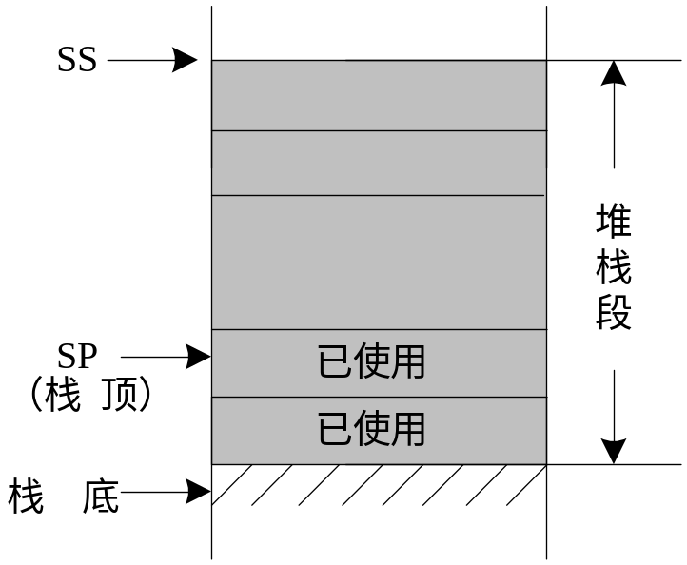
3.4 数据的传送
1. 堆栈
堆栈（STACK）是用户使用的存储器的一部分，用来存放临时性的数据和其他信息，例如函数使用的局部变量、调用子程序的入口参数、返回地址等。
堆栈的段基址必须放在SS中。
堆栈段的“栈顶”地址（偏移地址）放在SP寄存器中。
第3章 数据定义与数据传送

Slide 123
3.4 数据的传送
堆栈段的定义：
SSEG SEGMENT STACK ；堆栈段开始
DW 100 DUP(?) ；大小为100个字
SSEG ENDS ；堆栈段结束
在SEGMENT伪指令中增加“STACK”表示该段是“堆栈”。这个程序装入时，操作系统把SSEG的段基址置入SS，堆栈段的字节数（本例中为200= 0C8H）置入SP。
第3章 数据定义与数据传送

Slide 124
3.4 数据的传送
堆栈段的特点：
先进后出（First In Last Out, FILO）， 后进先出（Last In First Out, LIFO）
从较大地址开始分配和使用（数据段、代码段从较小地址开始分配和使用）；
由SP中地址指出的存储单元称为“栈顶”，数据总是在“栈顶”。
第3章 数据定义与数据传送

Slide 125
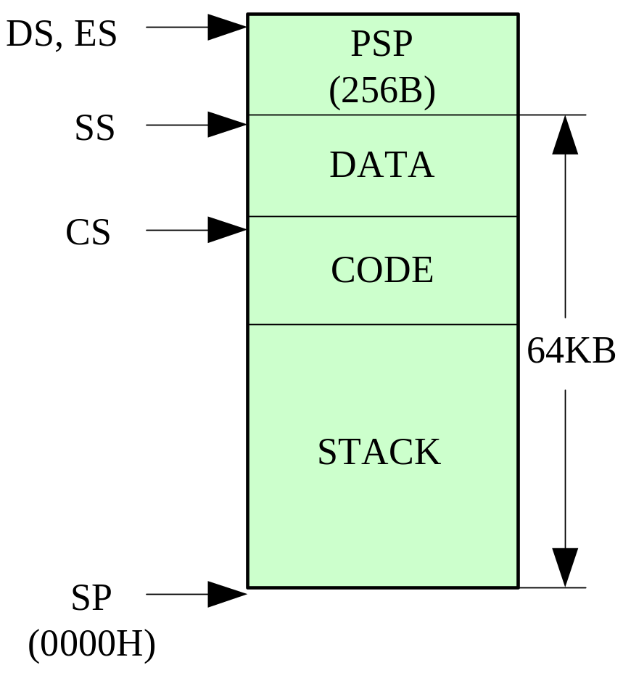
3.4 数据的传送
关于装填段寄存器
如果未定义堆栈段，
用户程序装入内存时：
ES, DS指向PSP;
SS指向用户程序区；
CS指向用户代码段
（由END伪指令指明）；
(SP)=0000H, 指向64KB存储器尾部。
第3章 数据定义与数据传送

Slide 126
2. 堆栈操作指令
3.4 数据的传送
PUSH 进栈指令
格式：PUSH SRC ；W/DW
功能：将寄存器或存储单元中的内容送入堆栈。
操作：SP<——SP-1 （SP）<——SRC_{H} SP<——SP-1 （SP）<——SRC_{L}
或 SP<——SP-2 （SP）<——（SRC）
说明：SRC为16/32位操作数，常为R或M
注意
不允许字节操作，8086不允许立即数。
第3章 数据定义与数据传送

Slide 127
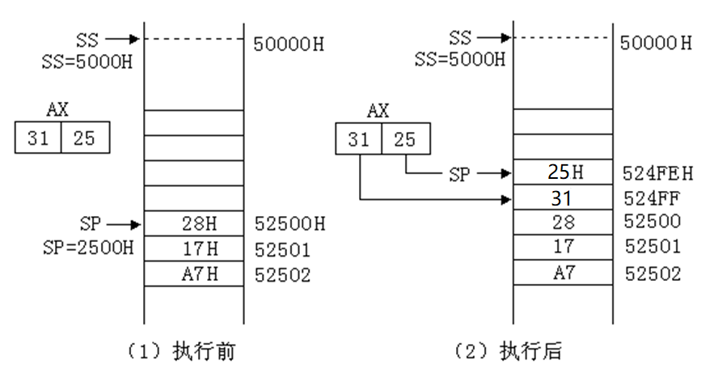
3.4 数据的传送
[例] PUSH AX
执行过程如下图所示：
第3章 数据定义与数据传送

Slide 128
3.4 数据的传送
如：PUSH BX
PUSH CS ；CS的内容可以入栈
PUSH BATA
PUSH ALFA[BX][SI]
PUSH EAX ；32位，ESP-4
注意：入栈操作是由高地址向低地址扩展，SP逐渐减小。且SP总是指向栈顶（最后入栈的数据的地址）。
第3章 数据定义与数据传送

Slide 129
3.4 数据的传送
POP 出栈操作
格式：POP DST ；W/DW
功能：将SP所指的栈顶字单元的内容弹出，送入DST指定的寄存器或字存储单元中。
操作：DSTH<——（SP），SP<——SP+1 DSTL<——（SP），SP<——SP+1
或 （DST）<——（SP） SP<——SP+2
说明：DST为16/32位操作数，可为R或M。
注意
不允许POP CS，也不可能是立即数。
第3章 数据定义与数据传送

Slide 130
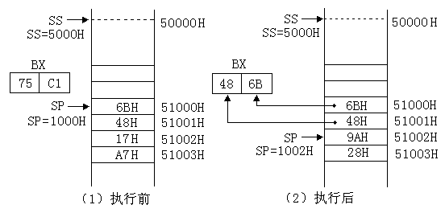
3.4 数据的传送
[例] POP BX
执行过程如下图所示：
第3章 数据定义与数据传送

Slide 131
3.4 数据的传送
又如： POP SP
POP SS
POP DI
POP CS:[BX][DI]
堆栈操作指令执行结果不影响标志位。堆栈操作主要是在子程序和中断服务程序中，用于保护现场和断点。
第3章 数据定义与数据传送

Slide 132
3.4 数据的传送
PUSHA/PUSHAD 所有寄存器进栈指令*
POPA/POPAD 所有寄存器出栈指令*
顺序：AX，CX，DX，BX，SP，BP，SI，DI。
或者： EAX，ECX，EDX，EBX，ESP，EBP，ESI，EDI。
第3章 数据定义与数据传送

Slide 133
3.4 数据的传送
PUSHF/PUSHFD（PUSH the Flags or eflags）
标志进栈
POPF/POPFD（POP the Flags or eflags）
标志出栈
PUSHF和POPF指令一般用于在子程序和中断处理程序的首尾，起到保护和恢复主程序中运行结果的标志的作用。
第3章 数据定义与数据传送

Slide 134
3.4 数据的传送
[例] 8086/8088指令系统中没有能直接改变TF标志位的指令，若要设置TF=1，需有以下的程序段：
PUSHF ；标志入栈
POP AX ；弹出到AX
OR AH，01H ；将D8位置1，其余不变
PUSH AX ；AX入栈
POPF ；标志出栈，使TF=1
：
思考：1）如何设置TF=0。
2）数据传送指令中，哪些影响标志位？哪些不影响标志位？
第3章 数据定义与数据传送

Slide 135
3.4 数据的传送
3. 其它传送指令
1) LEA(Load Effective Address, 装载有效地址)指令
格式：LEA REG16, MEM
功能：把源操作数的偏移地址装入目的操作数。
REG16表示一个16b通用寄存器；
MEM是一个存储器操作数。
LEA SI, X
LEA BX, 4[EBP*2][EAX]
第3章 数据定义与数据传送

Slide 136
3.4 数据的传送
2） *地址传送指令LDS,LES,LFS,LGS
格式：LDS REG16, MEM32
功能：从存储器取出4B，送入REG16和DS 。
[例] 指令LDS SI, [BX]
从DS: [BX]处取出32位二进制，两个低地址字节送入SI，两个高地址字节送入DS寄存器。指令执行后DS寄存器的内容被刷新。
不影响标志位，LFS和LGS指令是80386开始增加的。
第3章 数据定义与数据传送

Slide 137
3.4 数据的传送
3） 扩展传送指令MOVSX, MOVZX
MOVSX 带符号扩展传送指令
MOVZX 带零扩展传送指令
例如：
MOVSX EAX，CL
MOVSX EDX，[EDI]
MOVZX DX，AL
MOVZX EAX，DATA
不影响标志位
第3章 数据定义与数据传送

Slide 138
3.4 数据的传送
4） 扩展指令CBW,CWD,CWDE,CDQ
CBW ；将AL寄存器内容符号扩展成16b，送入AX
CWD ；将AX寄存器内容符号扩展成32b, 送入DX和AX
CWDE ；将AX寄存器内容符号扩展成32b，送入EAX
CDQ ；将EAX寄存器内容符号扩展成64b,送入EDX和EAX
设有（EAX）= 0000 8060H
CBW ；（AX）= 0060H
CWD ；（DX）= 0FFFFH，（AX）= 8060H
CWDE ; ( EAX )= 0FFFF 8060H
CDQ ; ( EDX )= 0000 0000H, ( EAX )= 0000 8060H
不影响标志位
第3章 数据定义与数据传送

Slide 139
3.4 数据的传送
5） XCHG,XLAT
交换指令
XCHG REG/MEM, REG/MEM ;交换指令
交换源、目的操作数的内容，两个操作数有相同的类型，不能同时为存储器操作数。
换码指令
XLAT ；AL←DS: [BX+AL]
用AL寄存器的内容查表，结果存回AL寄存器。表格的首地址事先存放在DS: BX中。
第3章 数据定义与数据传送

Slide 140
3.4 数据的传送
设（AL）= 0000 1011B，下面程序执行后，AL中的二进制数改变为对应的十六进制数字符的ASCII代码0100 010（’B’）。
TABLE DB “0123456789ABCDEF”
……
PUSH DS ；保护DS寄存器内容
MOV BX, SEG TABLE ；取TABLE所在的段基址送BX
MOV DS, BX ；从BX转送入DS
LEA BX, TABLE ；取TABLE的偏移地址
XLAT ；查表，(AL) = 0100 0010B(’B’)
POP DS ；恢复DS寄存器内容
第3章 数据定义与数据传送

Slide 141
3.4 数据的传送
6）I/O指令
输入指令：
IN AL,端口地址 ;字节端口
IN AX,端口地址 ;字端口
输出指令：
OUT 端口地址 ,AL ;字节端口
OUT 端口地址,AX ;字端口
IN AL,DX
OUT DX,AL
间接I/O：
第3章 数据定义与数据传送

Slide 142
第3章 数据定义与数据传送
小结
掌握汇编语言程序的格式，以及常用的伪指令。
要求掌握DEBUG的操作和熟练上机。
操作数的七种寻址方式，其中存储器操作数的寻址方式较复杂。要注意存储器操作数的段地址约定和段超越问题。
数据传送类指令中，常用指令的有MOV,LEA,XCHG,PUSH,POP,PUSHF,POPF,IN,OUT等。注意每条指令对操作数的特殊规定。
汇编语言程序设计

Slide 143

谢 谢！

